Slide 1
CDMAArena
Alvin Zahran Majid (1906355724)
Fauzan Deri Syawalino (1906355756)
Muhammad Diffa Ananda Lukman (1906381666)
Muhammad Mawwalmazie (1906381653)

Slide 2

CDMAArena
Deskripsi
Website CDMArena merupakan suatu website yang dapat menyediakan informasi-informasi mengenai smartphone-smartphone yang sedang beredar di pasaran pada saat ini. Dengan website ini, para pengguna dapat melihat deskripsi-deskripsi mengenai spesifikasi smartphone tersebut. Selain itu, pada website ini para pengguna juga dapat melihat, menambahkan, dan menghapus informasi mengenai smartphone yang ada.

Slide 3
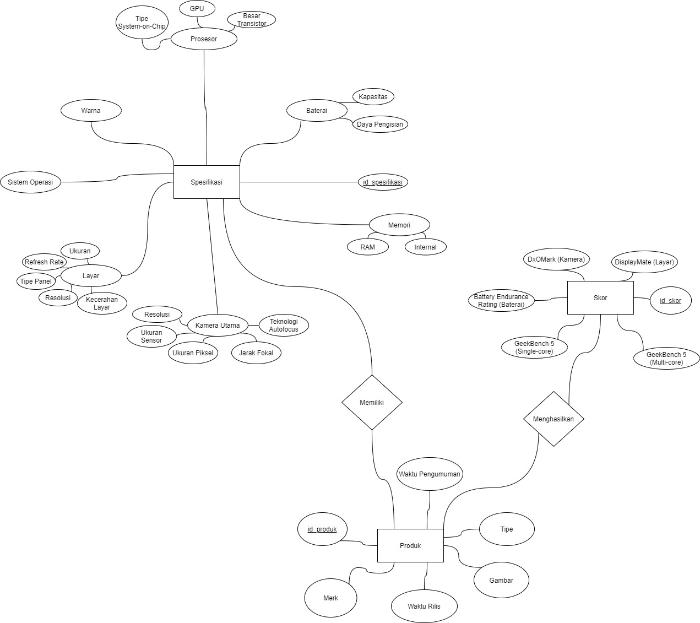
Entity-Relationship
Diagram

Slide 4
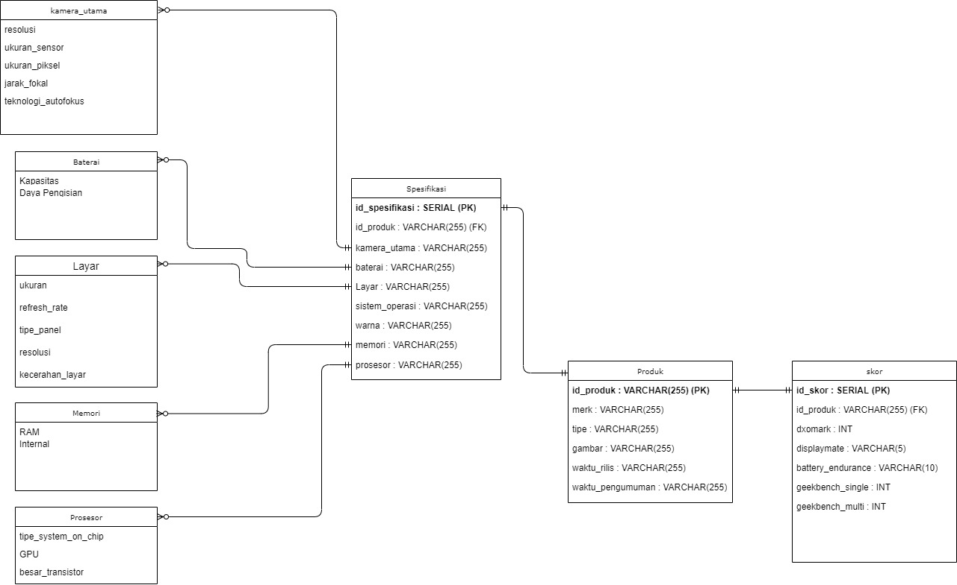
Unified Modelling Language Diagram

Slide 5
Tabel Database CDMAArena
CREATE TABLE Produk (
id_produk varchar(255) PRIMARY KEY,
tipe varchar(255),
merk varchar(255),
waktu_pengumuman varchar(255),
waktu_rilis varchar(255),
gambar varchar(255)
);

Slide 6
Tabel Database CDMAArena
CREATE TABLE Spesifikasi (
id_spesifikasi serial PRIMARY KEY,
id_produk varchar(255) REFERENCES Produk(id_produk) ON DELETE CASCADE,
sistem_operasi varchar(255),
prosesor varchar(255),
memori varchar(255),
kamera_utama varchar(255),
layar varchar(255),
baterai varchar(255),
warna varchar(255)
);

Slide 7
Tabel Database CDMAArena
CREATE TABLE Score (
id_score serial PRIMARY KEY,
id_produk varchar(255) REFERENCES Produk(id_produk) ON DELETE CASCADE,
GeekBench5_Single int,
GeekBench5_Multi int,
DxOMark int,
DisplayMate varchar(5),
Battery_Endurance_Rating varchar(10)
);

Slide 8
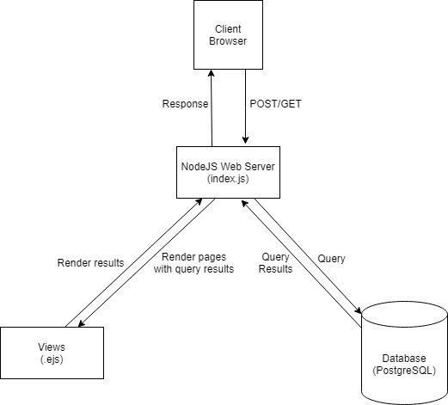
Skenario Aplikasi - Database

Slide 9
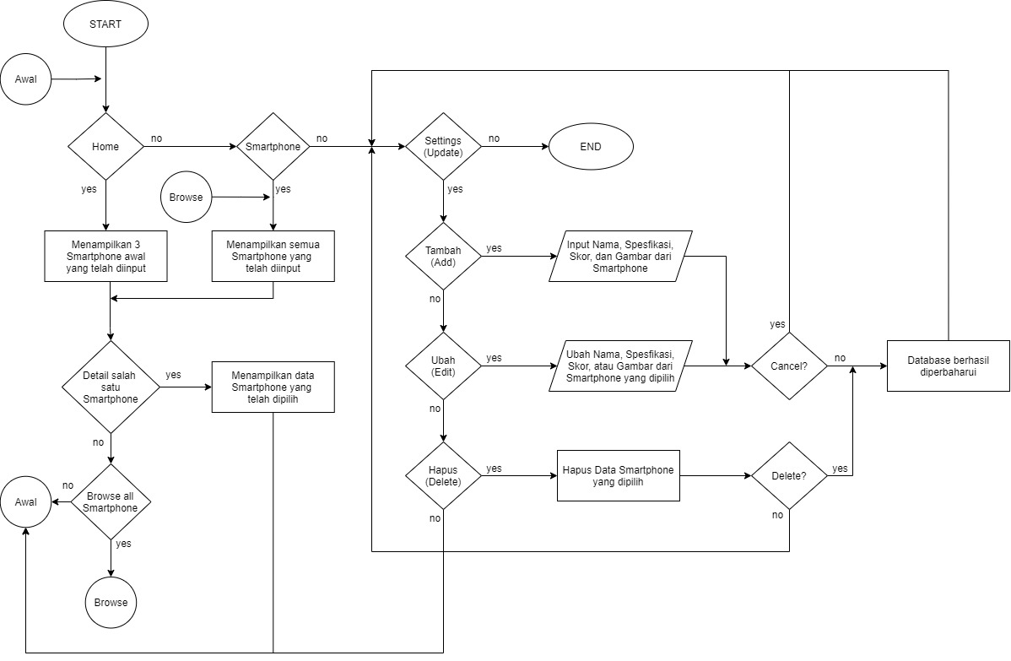
Flowchart Proyek

Slide 10
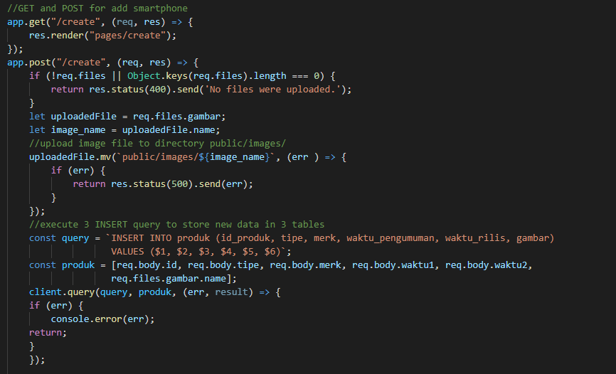
Struktur Kode Operasi CRUD (Create)

Slide 11
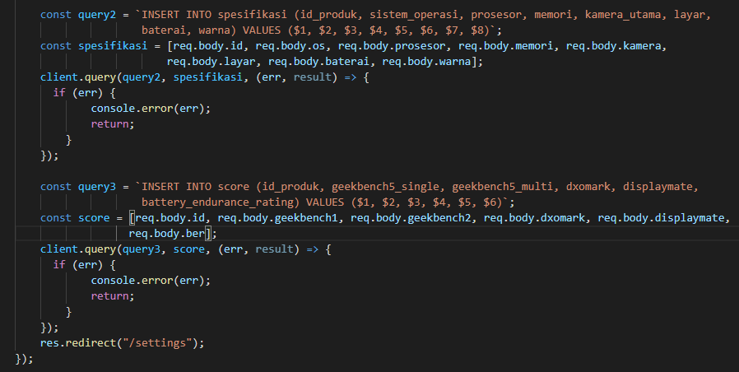
Struktur Kode Operasi CRUD (Create)

Slide 12
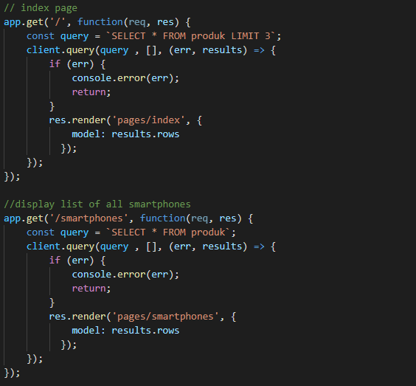
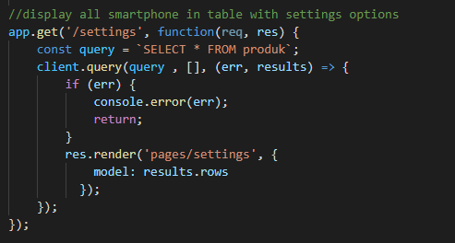
Struktur Kode Operasi CRUD (Read)

Slide 13
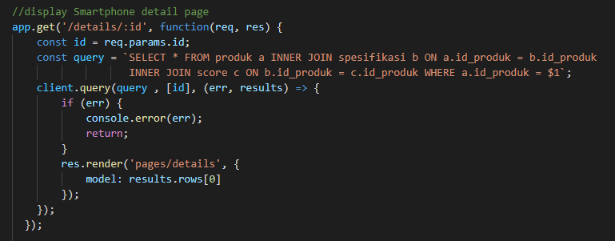
Struktur Kode Operasi CRUD (Read)

Slide 14
Struktur Kode Operasi CRUD (Read)

Slide 15
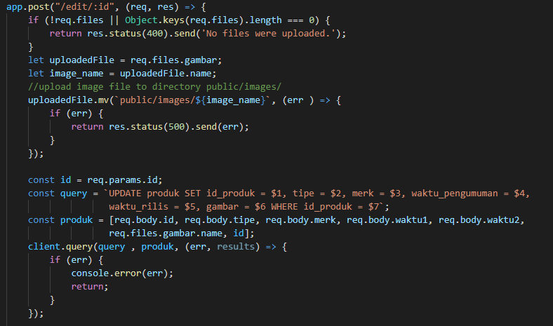
Struktur Kode Operasi CRUD (Update)

Slide 16
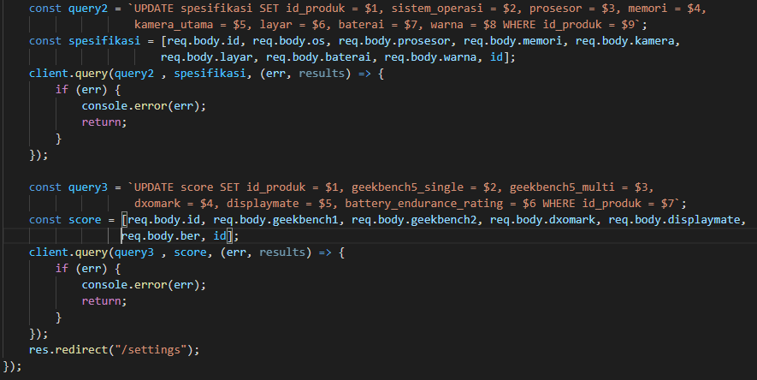
Struktur Kode Operasi CRUD (Update)

Slide 17
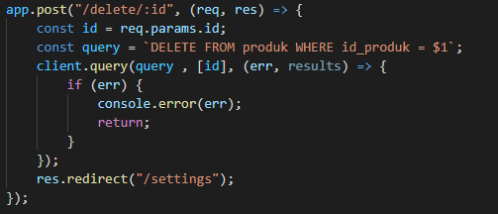
Struktur Kode Operasi CRUD (Delete)

Slide 18
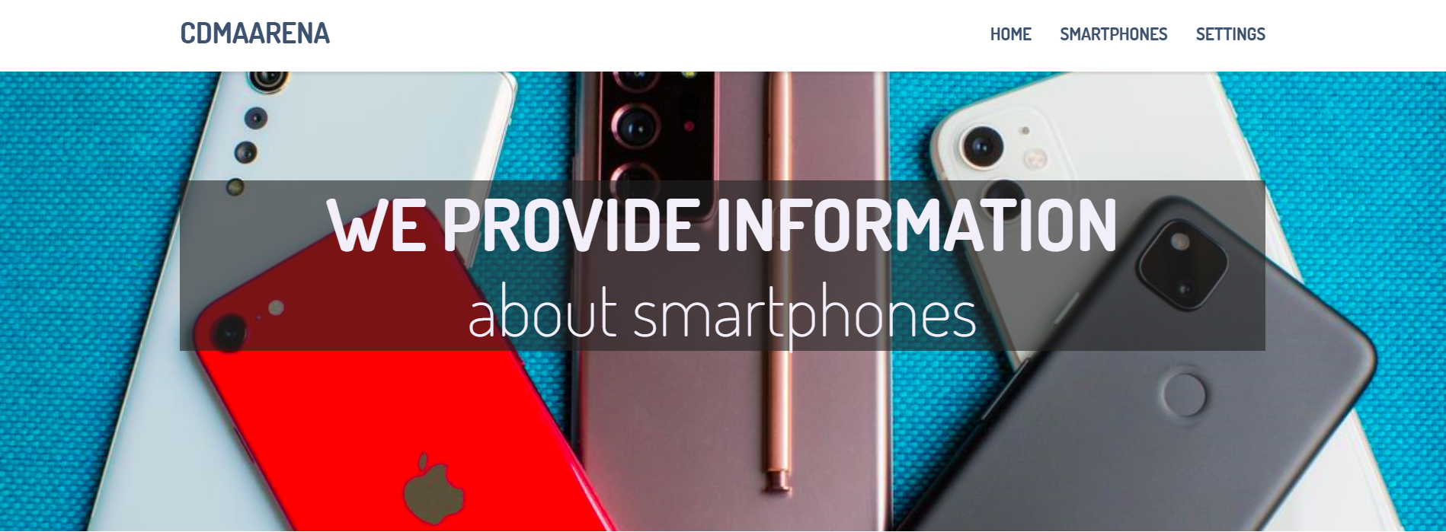
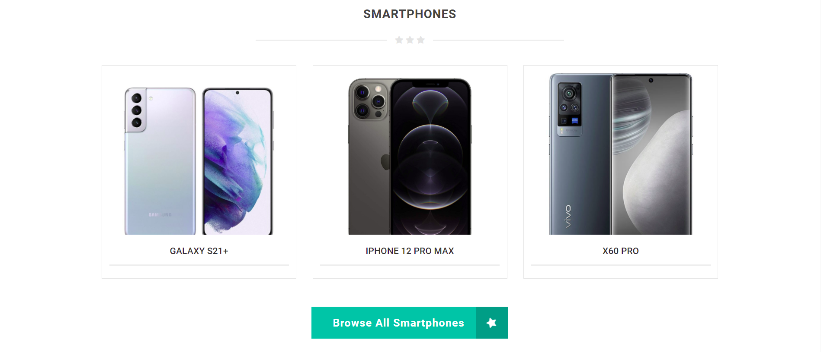
Halaman Utama (localhost:61666)

Slide 19
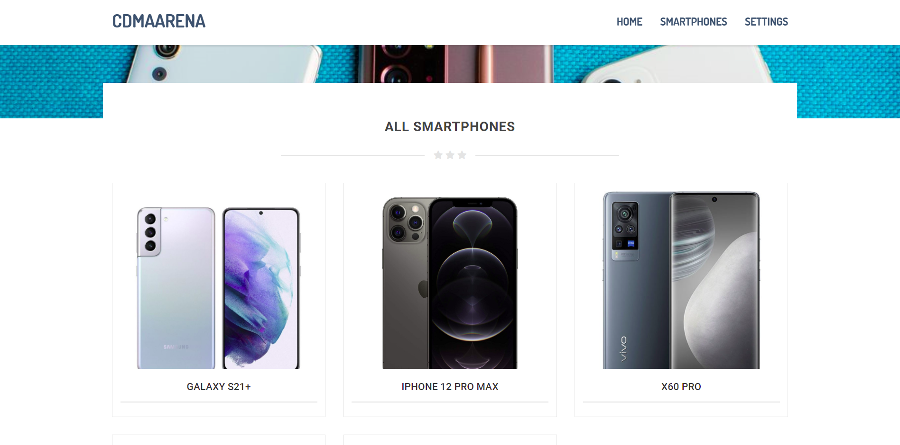
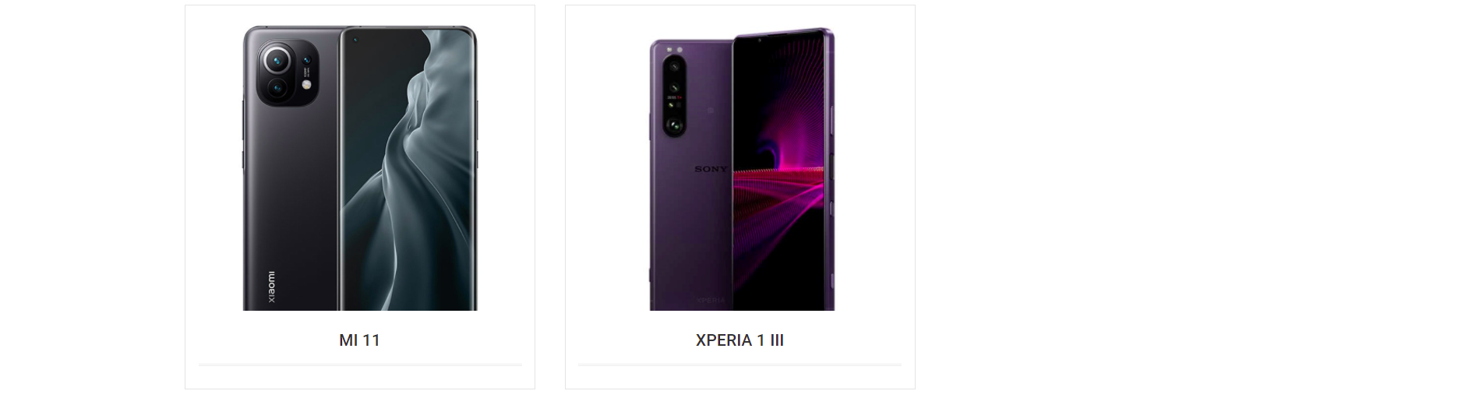
Halaman Smartphone (local:61666/smartphones)

Slide 20
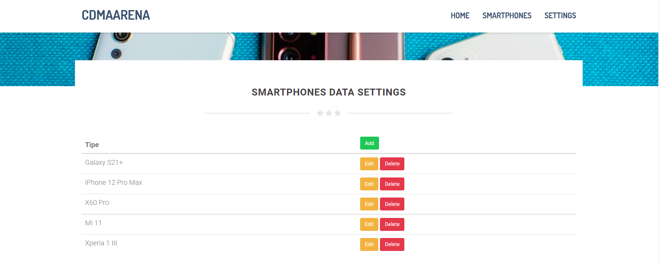
Halaman Settings (local:61666/settings)

Slide 21
Tata cara memasukkan record ke database
Klik tombol add pada halaman Settings

Slide 22
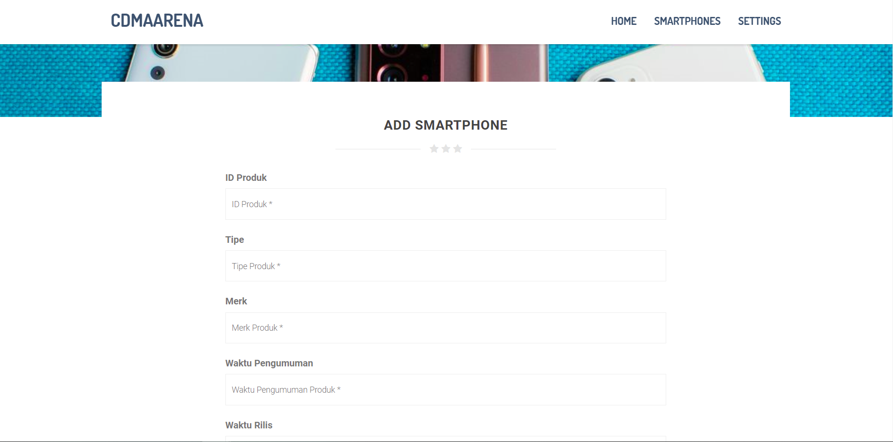
Tata cara memasukkan record ke database
Akan muncul halaman sebagai berikut. Kita dapat mengisi setiap kolom dengan data yang dikehendaki, dengan format yang sesuai instruksi.

Slide 23
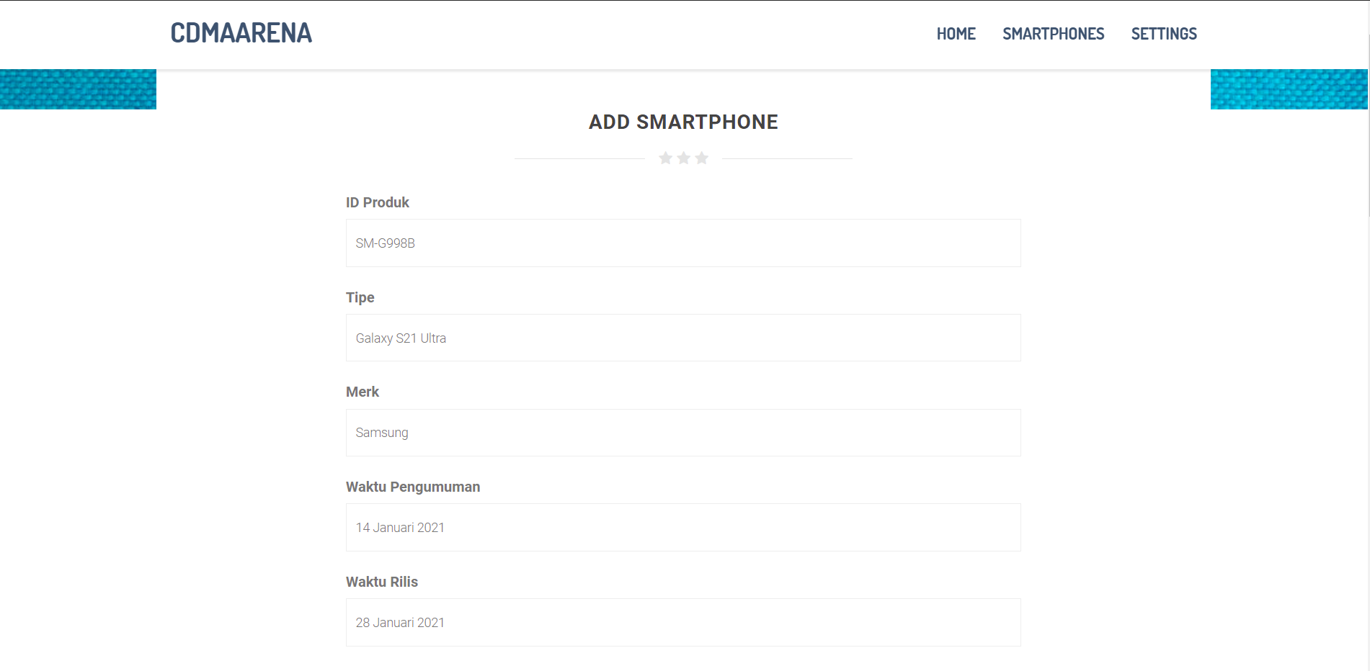
Tata cara memasukkan record ke database
Sebagai contoh, berikut adalah data yang dapat dimasukkan ke setiap kolom ID Produk, Tipe, Merk, Waktu Pengumuman, dan Waktu Rilis.

Slide 24
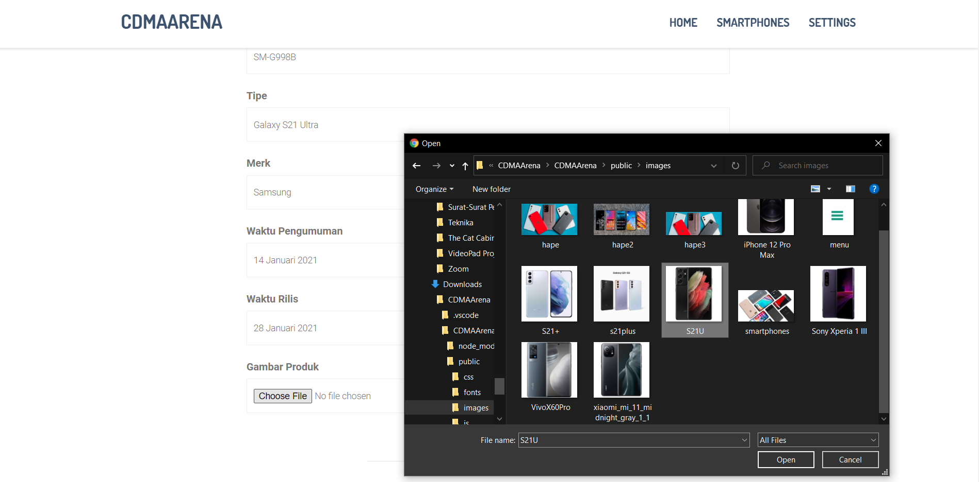
Tata cara memasukkan record ke database
Selanjutnya, kita dapat memasukkan gambar dari perangkat yang sedang kita gunakan untuk mengisi formulir ini, yaitu dengan menekan tombol Choose File.

Slide 25
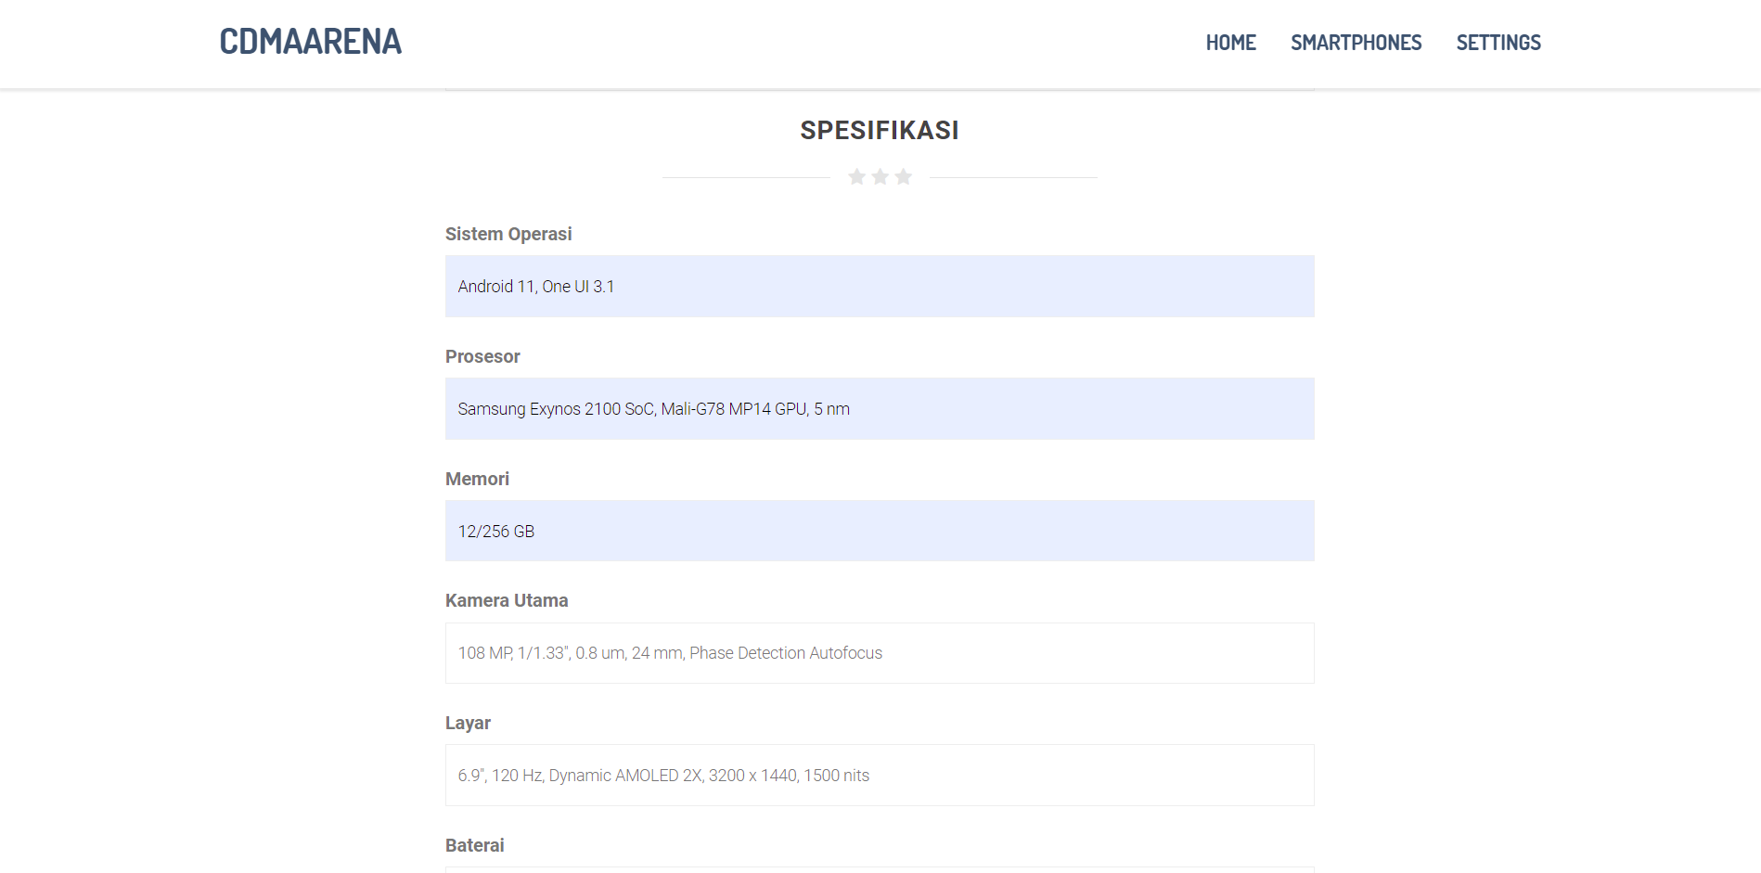
Tata cara memasukkan record ke database
Setelah itu, kita dapat memasukkan data kembali, sesuai format dengan cara sebagai berikut.

Slide 26
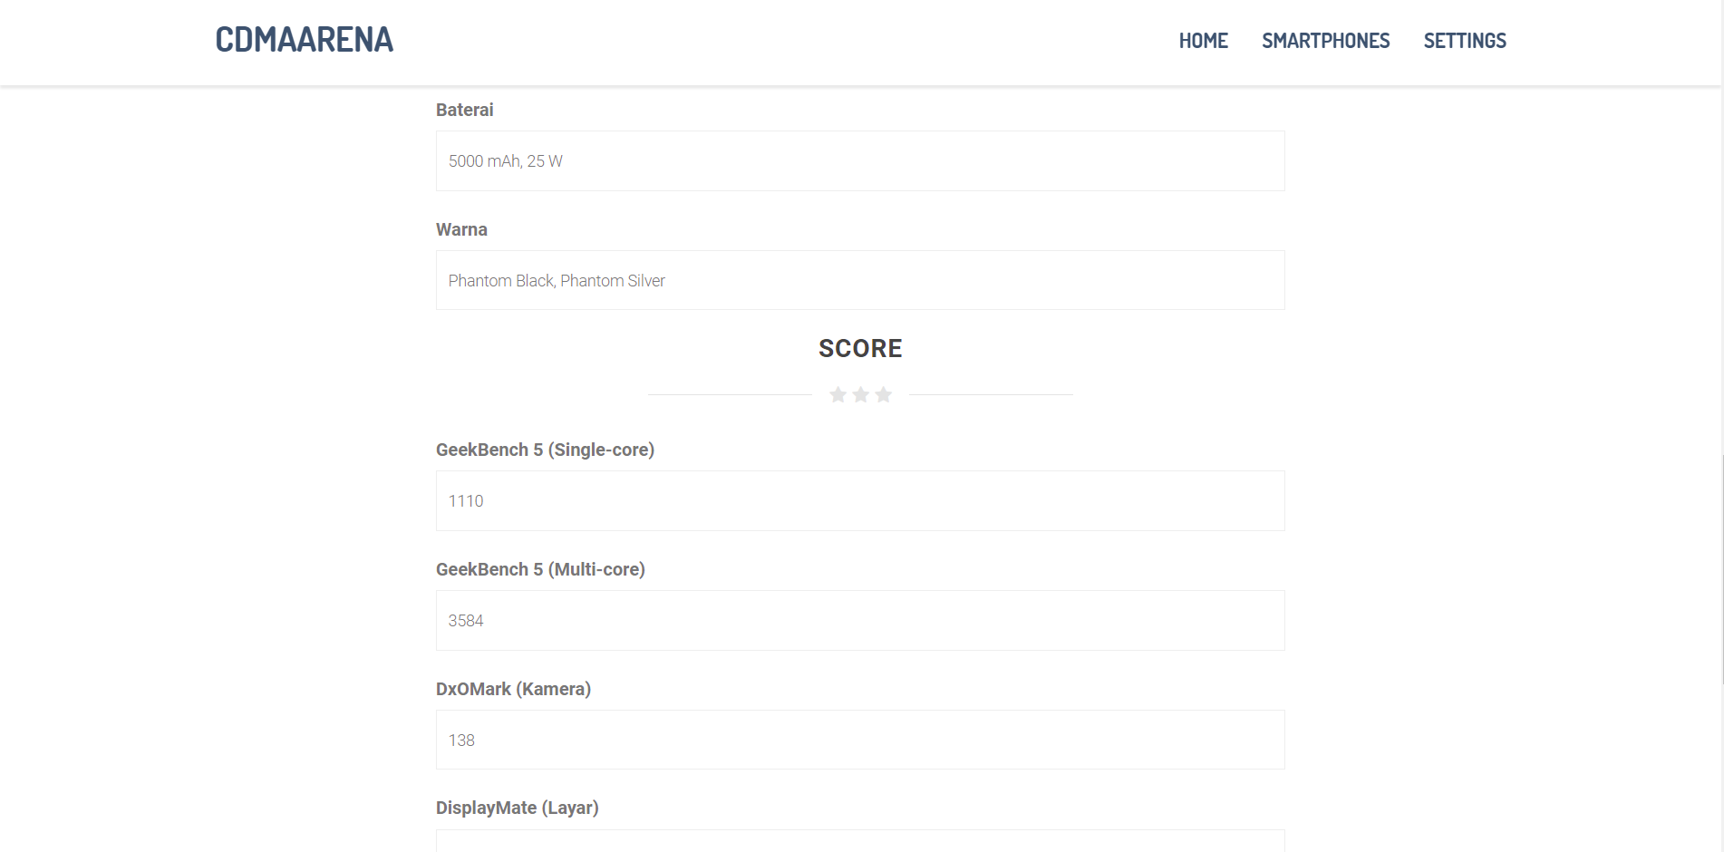
Tata cara memasukkan record ke database
Setelah itu, kita dapat memasukkan data kembali, sesuai format dengan cara sebagai berikut.

Slide 27
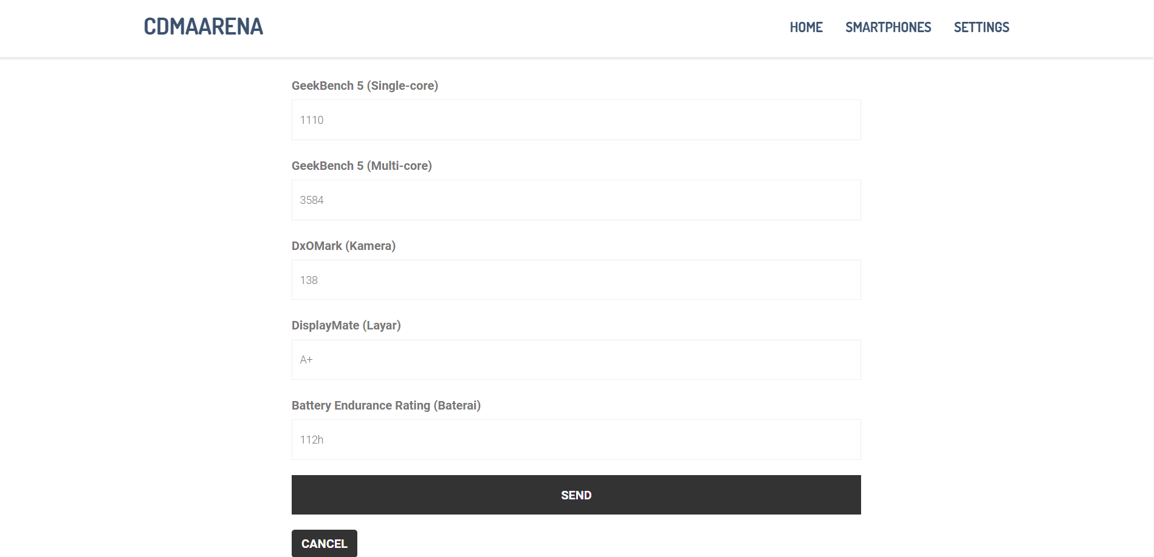
Tata cara memasukkan record ke database
Setelah itu, kita dapat memasukkan data kembali, sesuai format dengan cara sebagai berikut.

Slide 28
Tata cara memasukkan record ke database
Selanjutnya, kita dapat menekan tombol SEND bila seluruh data telah selesai di-input.

Slide 29
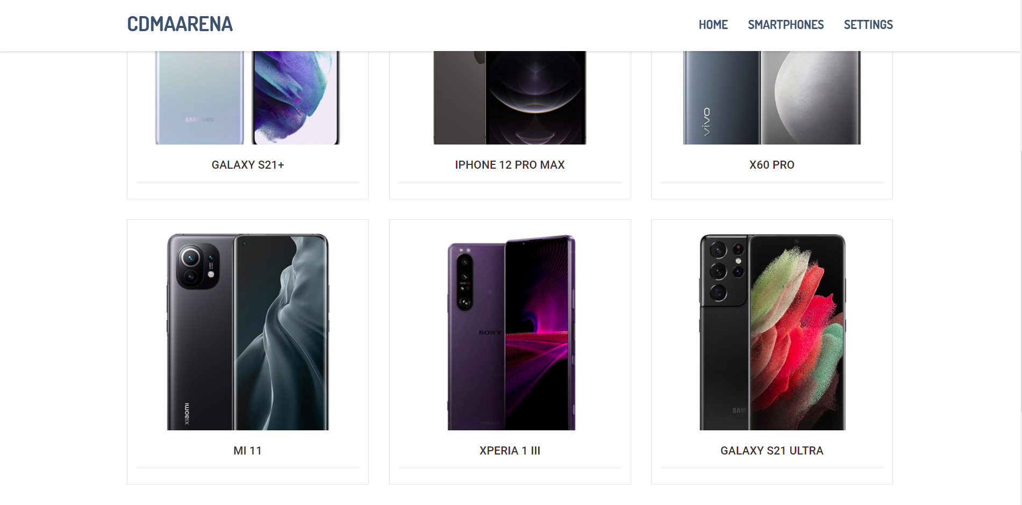
Tata cara memasukkan record ke database
Setelah itu, dapat dilihat juga bahwa daftar smartphone yang ada pada halaman Smartphones telah bertambah.

Slide 30
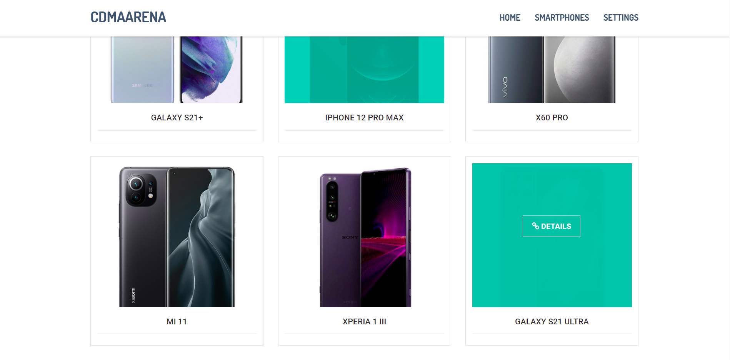
Tata cara memasukkan record ke database
Kita dapat menekan DETAILS bila ingin melihat spesifikasi dari smartphone tersebut.

Slide 31
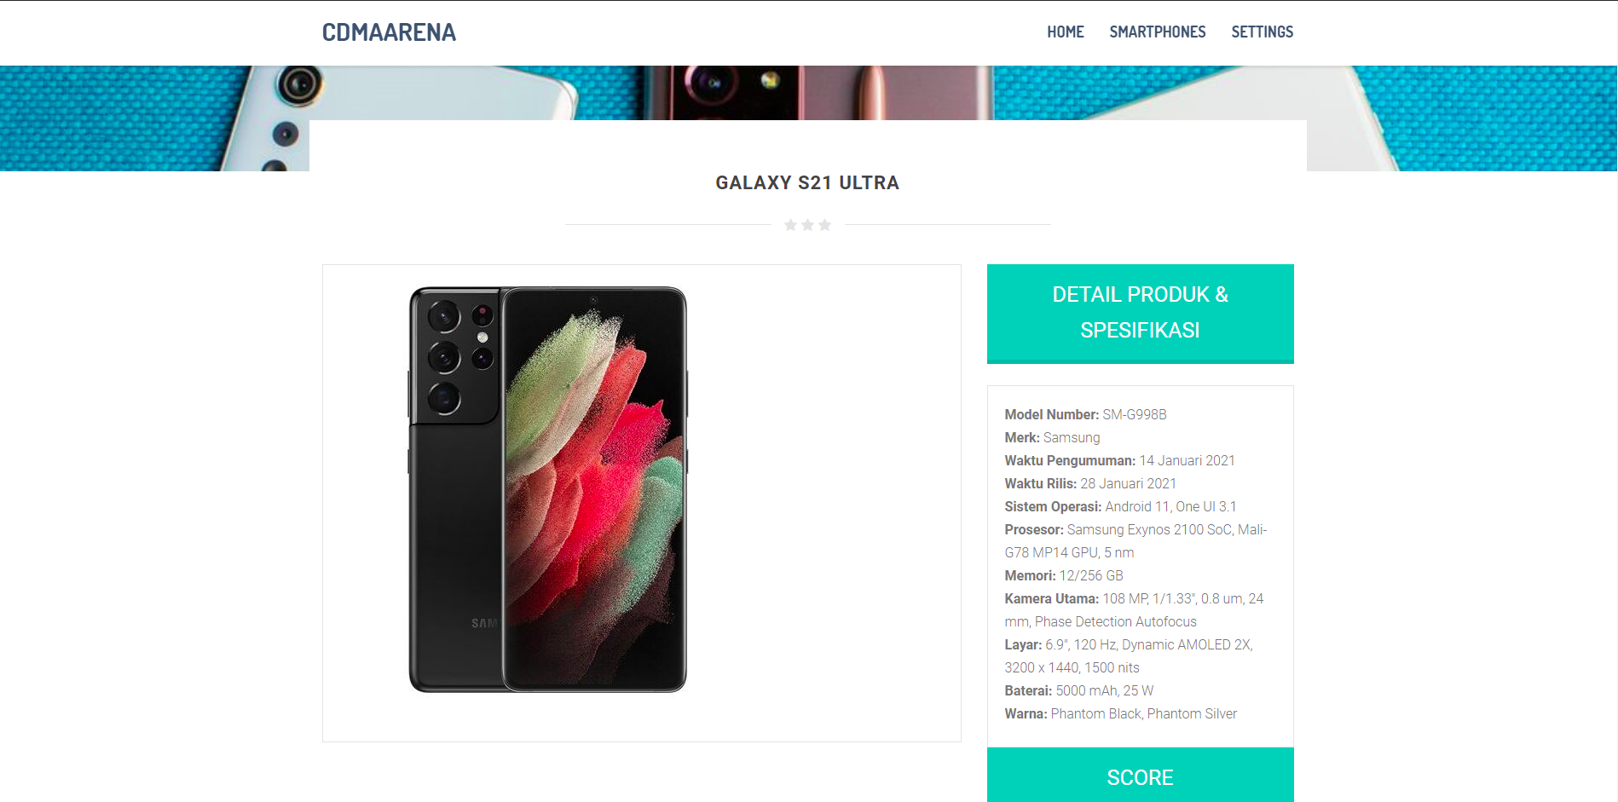
Tata cara memasukkan record ke database
Setelah itu, dapat terlihat spesifikasi dari smartphone yang kita pilih sebelumnya.

Slide 32
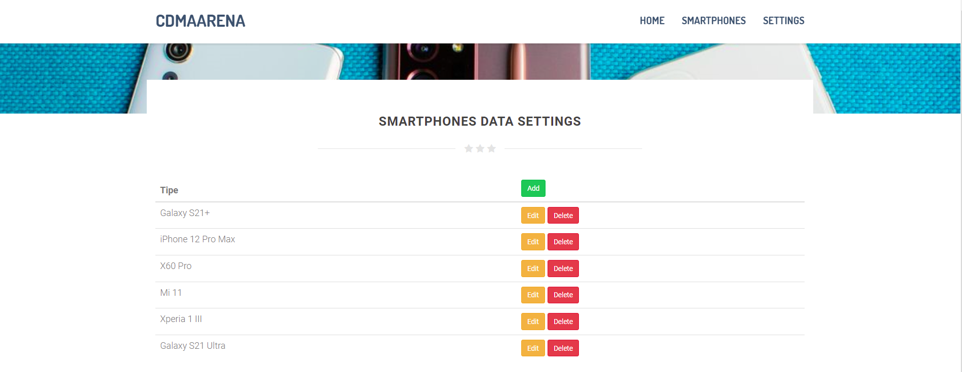
Tata cara memasukkan record ke database
Misalnya, bila terdapat kesalahan pada salah satu atau beberapa bagian dari data yang telah dimasukkan, kita dapat pergi kembali ke halaman Settings dan menekan tombol Edit.

Slide 33
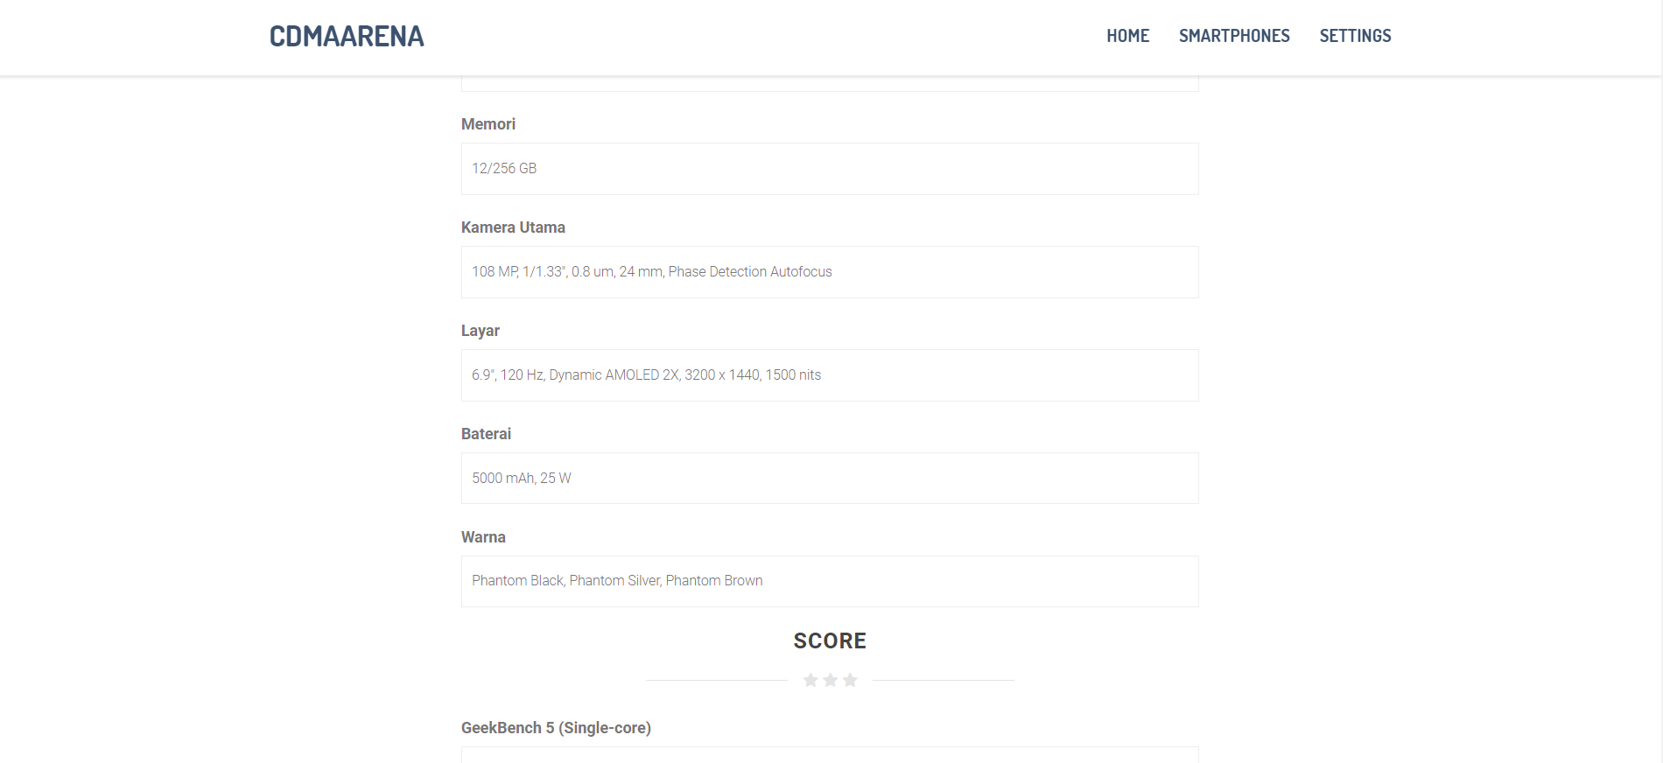
Tata cara memasukkan record ke database
Selanjutnya, kita dapat mengubah datanya, disamping meng- unggah kembali foto produk tersebut. Setelah pengubahan selesai, kita dapat menekan tombol UPDATE pada bagian bawah halaman.

Slide 34
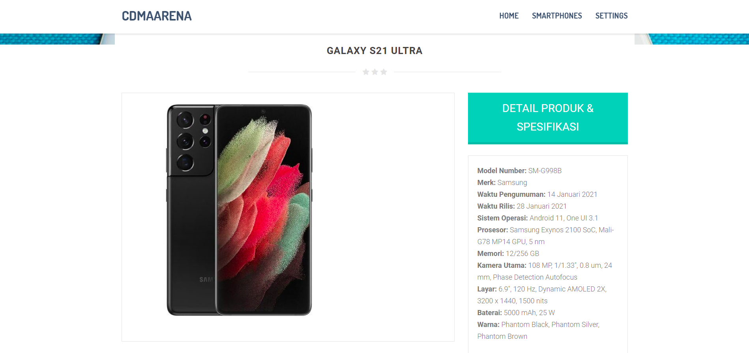
Tata cara memasukkan record ke database
Data telah berhasil diubah.

Slide 35
Tata cara memasukkan record ke database
Misalnya, bila ingin menghapus salah satu data smartphone pada database, kita dapat menekan tombol Delete pada tipe yang diinginkan dan selanjutnya tekan DELETE kembali untuk mengkonfirmasi penghapusan data tersebut.

Slide 36
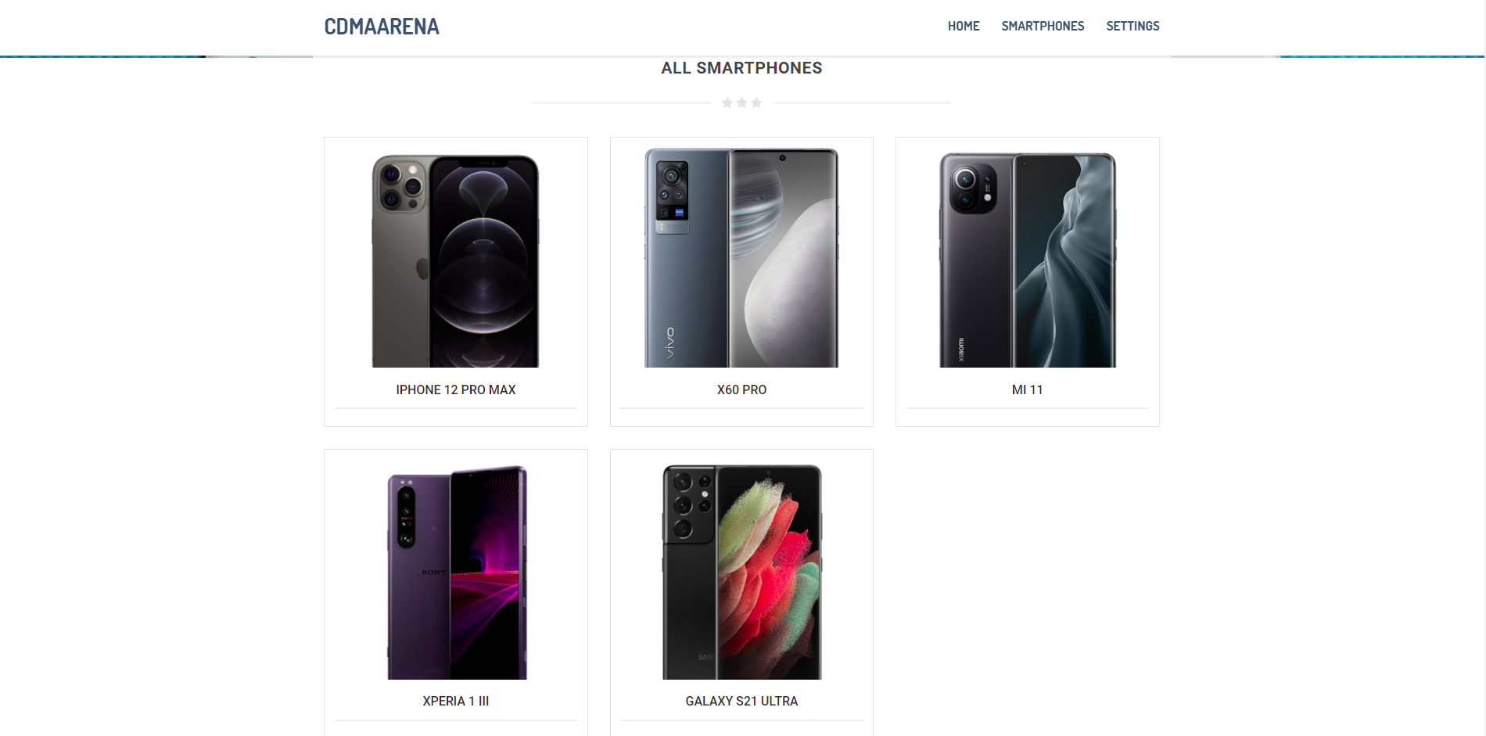
Tata cara memasukkan record ke database
Data berhasil terhapus.

Slide 37
Thank You

